Slide 1

꿀잠봇
오픈소스SW
19 - 2
텀프로젝트
6조 | 2018104830 윤동주 | 2016102001 최한솔

Slide 2

CONTENTS
1
2
프로젝트 동기
프로젝트 소개
3
4
프로젝트 결과
향후 과제

Slide 3

1
프로젝트 동기

Slide 4

현대인에게 수면의 의미
프로젝트 동기
수면의
중요성
현대인의
수면
시간 부족
현대인의
수면의 질
저하
어떻게 하면 조금이라도 ‘잘’ 잘 수 있을까?
Notes:
성인 적정 수명 시간 = 7~8시간
수면 : 단순한 휴식 X, 다음 날 정상적인 활동을 하기 위해 육체적,정신적 피로를 회복시키는 과정
수면의 효능 6가지
집중력, 기억력 UP
비만 및 당뇨 예방
안전사고 예방
행복감 UP
고혈압, 심장질환 예방
면역력 UP
그럼에도 현대인, 특히 대한민국 국민들의 하루 평균 수면시간은 매우 부족함. 또한 수면의 질도 좋지 않음.
‘수면 시간의 부족’과 관련된 요인을 고치기엔 한계가 존재, 수면의 질을 어떻게 높일지, 어떻게 하면 조금이라도 더 잘 잘 수 있을지 탐색!

Slide 5
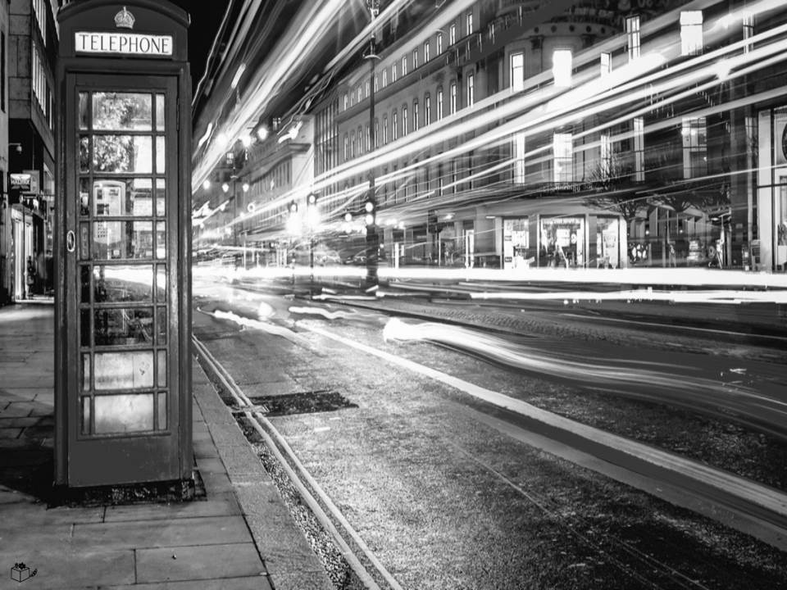
2
프로젝트 소개

Slide 6


업무 분담
조원 소개
윤동주
최한솔
Notes:
윤동주 : repository, 꿀잠봇 채널 생성, 수면사이클 계산, 챗봇 테스트, 발표자료 제작, 발표
최한솔 : dialog branch 작업, dialogflow 코드 제작, webhook URL 생성, 챗봇 테스트 피드백 반영, 발표자료 제작, 발표

Slide 7

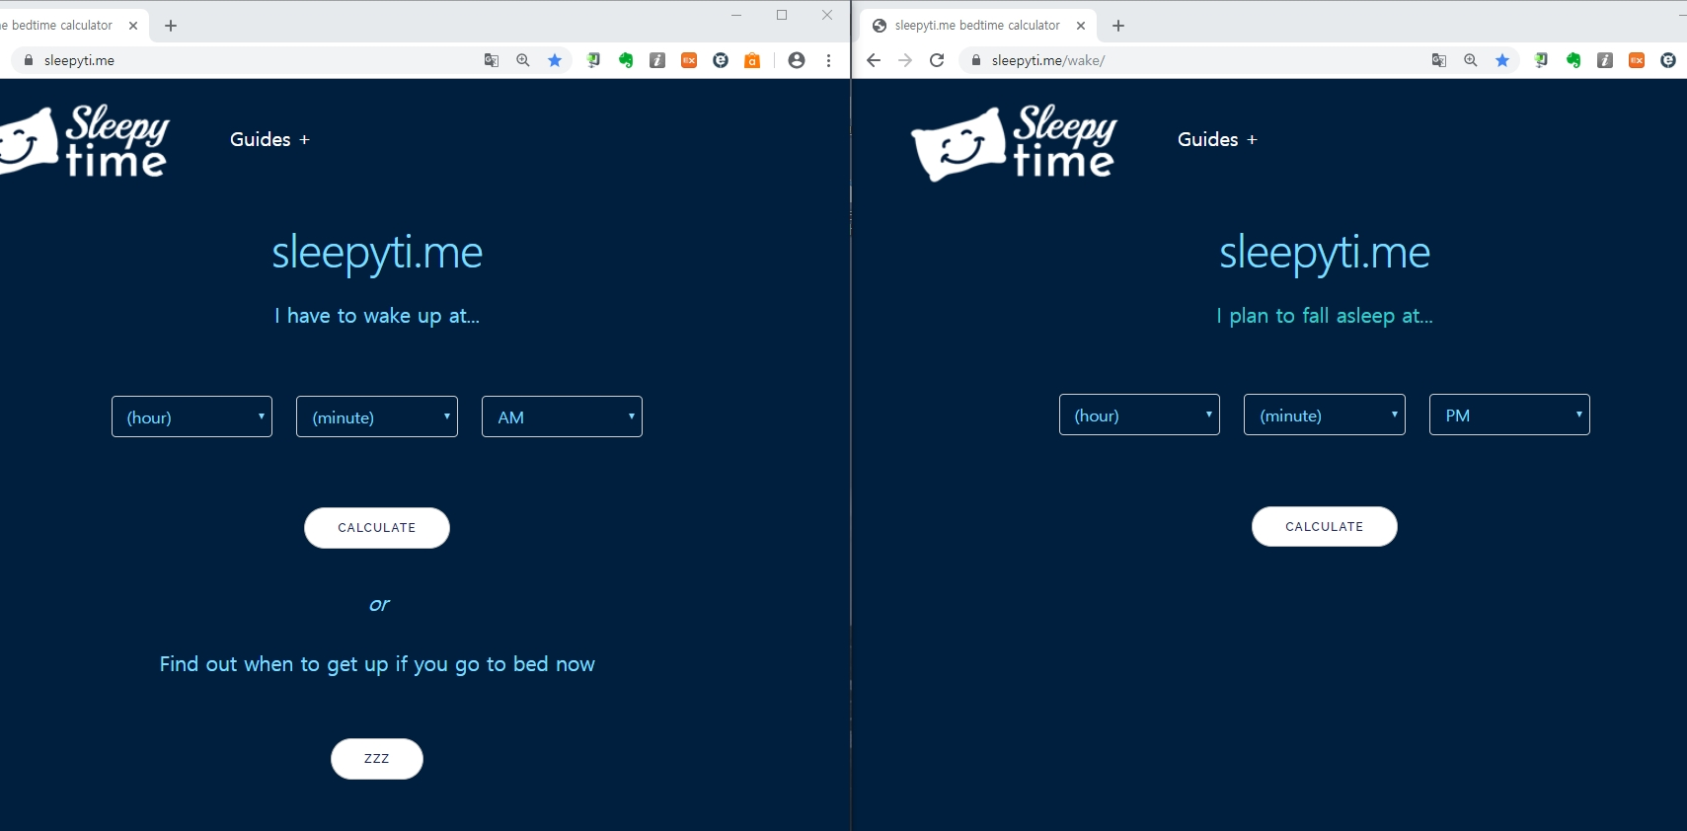
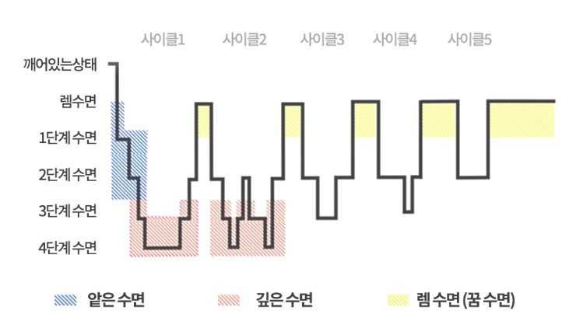


CONCEPT
프로젝트 소개
수면 시간↑ $≠$ 수면의 질↑
수면 사이클에 맞추어 자고 일어나는 것이 관건!
영감을 받은 Sleepyti.me 사이트
Notes:
마더플젝에서 시작한 라인봇이었지만 번역 관련 기능을 개선하지는 않고 새로운 기능의 봇을 제작하게 되었다.
기획 초반 Sleepyti.me라는 사이트에서 영감을 받았다.
이 사이트처럼 취침시간 또는 기상시간을 입력하면 수면 사이클에 기반한 계산을 통해 기상시간과 취침시간을 추천해주는 챗봇을 만들고 싶었다.
참고로, 수면 주기는

Slide 8

3
프로젝트 결과

Slide 9
시연 영상
프로젝트 결과

Slide 10

4
향후 과제

Slide 11


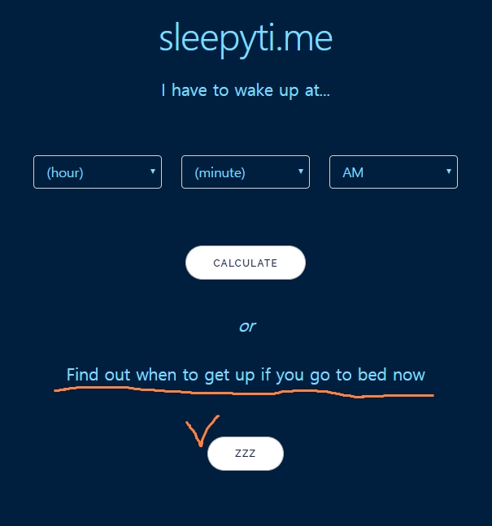




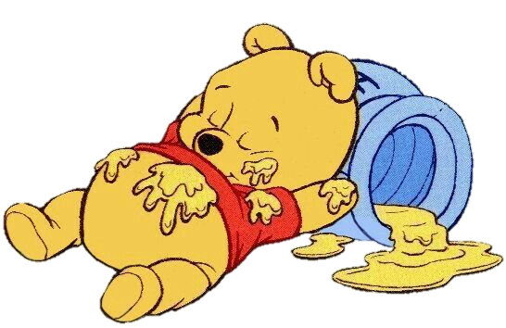
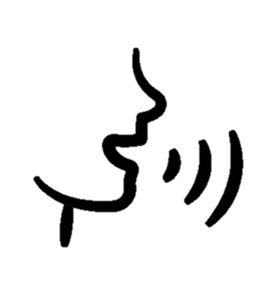
한계, 극복 how?
향후 과제
① 보다 효과적인 정보 전달 + 신뢰성 ↑
인포그래픽 or 영상
수면 사이클 관련 연구결과
② 새로운 플랫폼에서의 시도
지금 바로 잘건데
언제 일어나는게 좋을까?
③ 새로운 기능
Notes:
(sleepyti.me 사이트에는 있음) - 현재 시간/분 받아와서 계산 ㄱㄱ
1. Python
2. Microsoft
Microsoft has created QnA bot for the same reason as the name suggests i.e for answering the questions. You have to share the URL of your FAQ page and the bot will be created in a few minutes using the information on the FAQ page and structured data.
Further, we can Integrate Microsoft Cognitive Services to enable your bot to see, hear, interpret and interact in more human ways. QnA Maker also integrates with other APIs and solutions seamlessly And scales to be a know-it-all part of a bigger bot or great standalone.

Slide 12
꿀잠봇
오픈소스SW
19 - 2
텀프로젝트
감사합니다. + 질의응답

